Slide 1
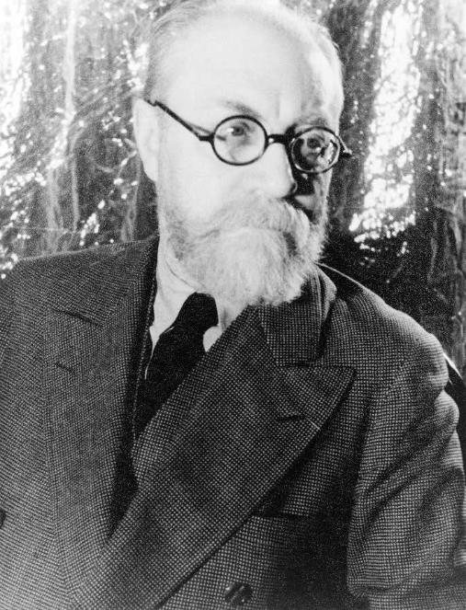
Henri Matisse, né le 31 décembre 1869 au Cateau-Cambrésis et mort le 3 novembre 1954 à Nice, est un peintre, dessinateur, graveur et sculpteur français.
Figure majeure du XXe siècle, son influence sur l'art de la seconde partie de ce siècle est considérable par l'utilisation de la simplification, de la stylisation, de la synthèse et de la couleur comme seul sujet de la peinture,
Portrait De Henri Matisse

Slide 2
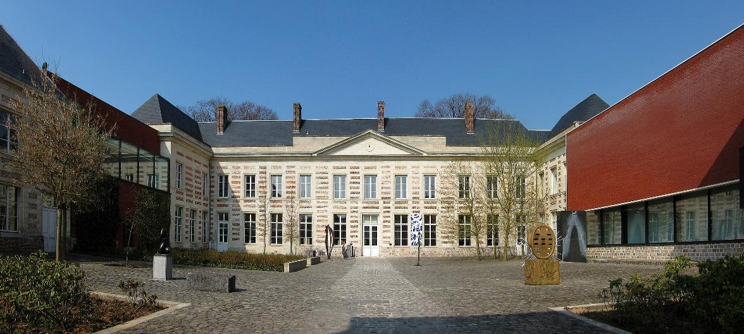
La cour du Musée Matisse au Cateau-Cambrésis.

Slide 3
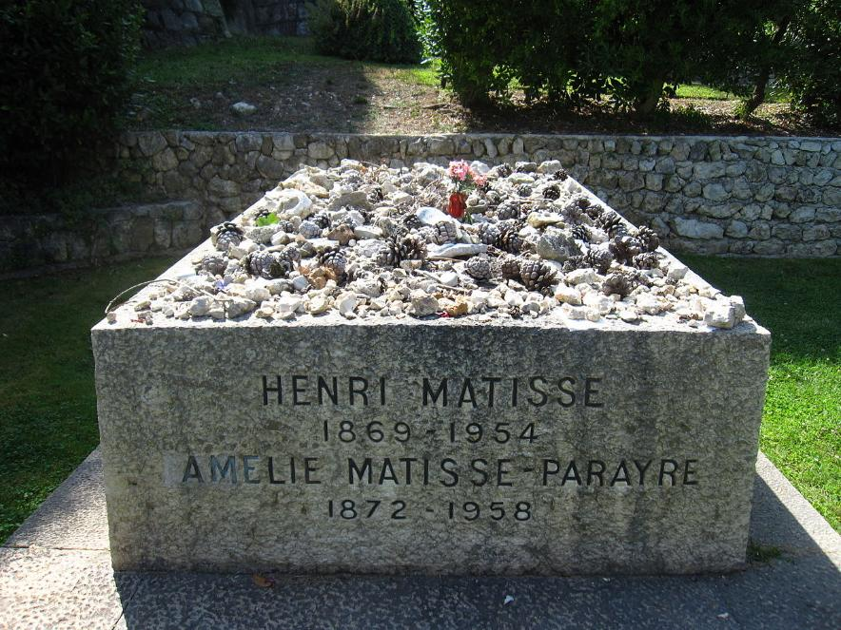
Tombeau d'Henri Matisse à Nice

Slide 4
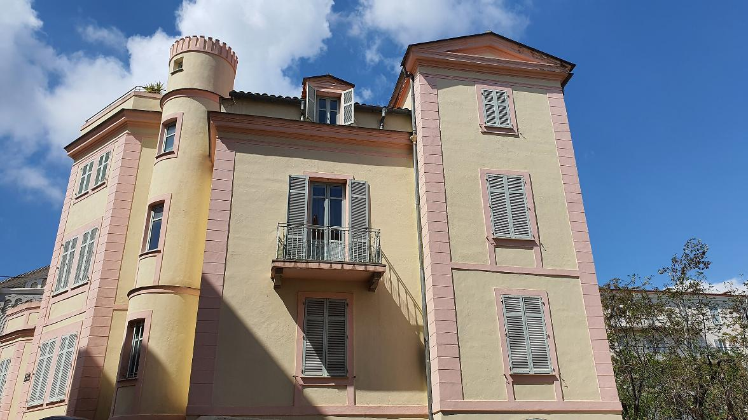
Demeure d'Henri Matisse à Ajaccio.

Slide 5
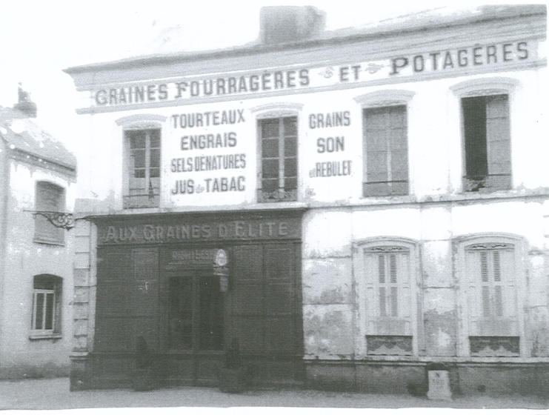
La façade de la maison familiale du temps des parents d'Henri Matisse.

Slide 6
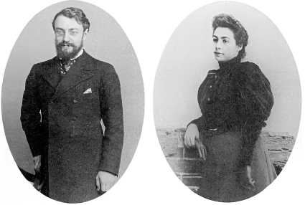
Portraits d'Henri et d'Amélie Matisse en 1898 au moment de leur mariage.

Slide 7
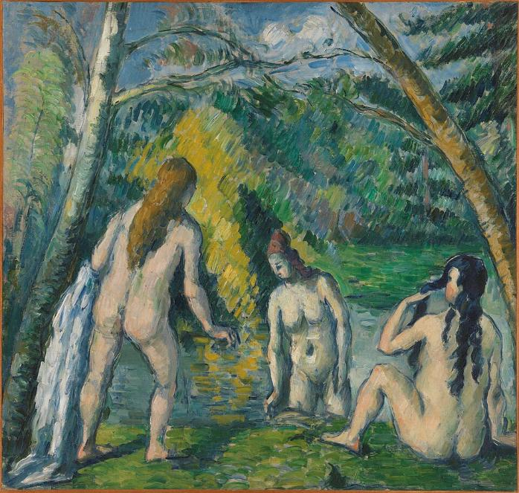
Les Trois Baigneuses de Paul Cézanne, tableau qui appartenait à Matisse et qu'il vénérait (Paris, Petit Palais).

Slide 8
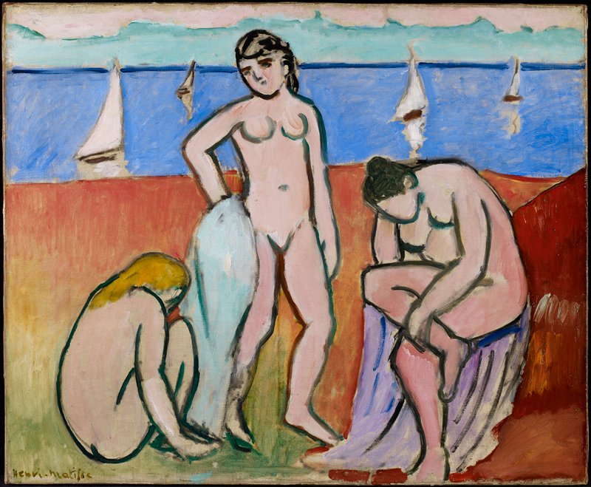
Trois baigneuses, 1904

Slide 9
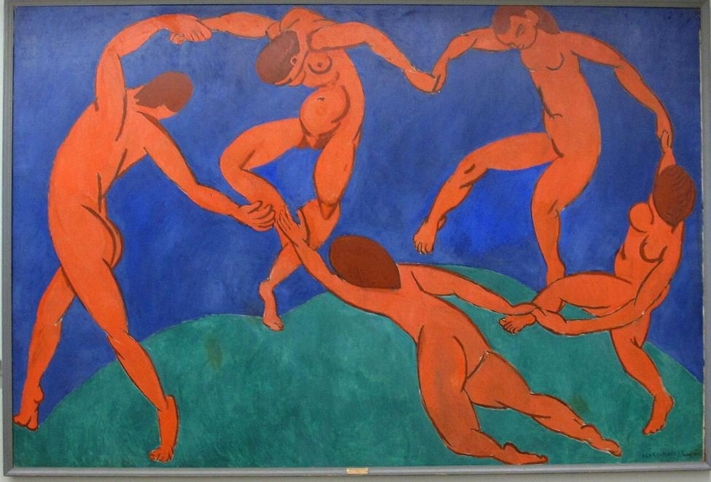
La Danse, tableau réalisé par Matisse en 1910.

Slide 10
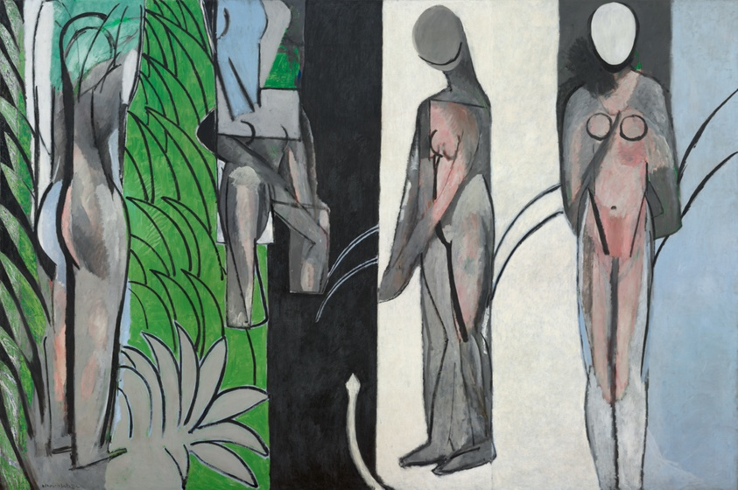
Les Demoiselles à la rivière, 1916-1917

Slide 11
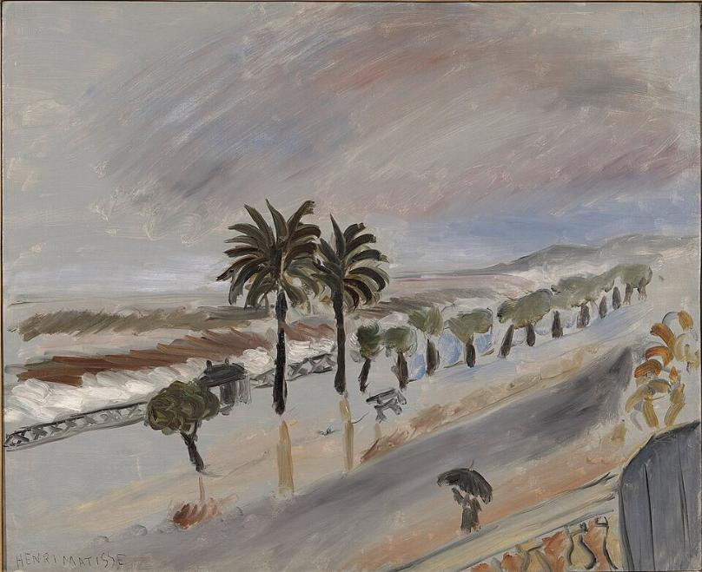
Tempête à Nice, 1919-1920

Slide 12
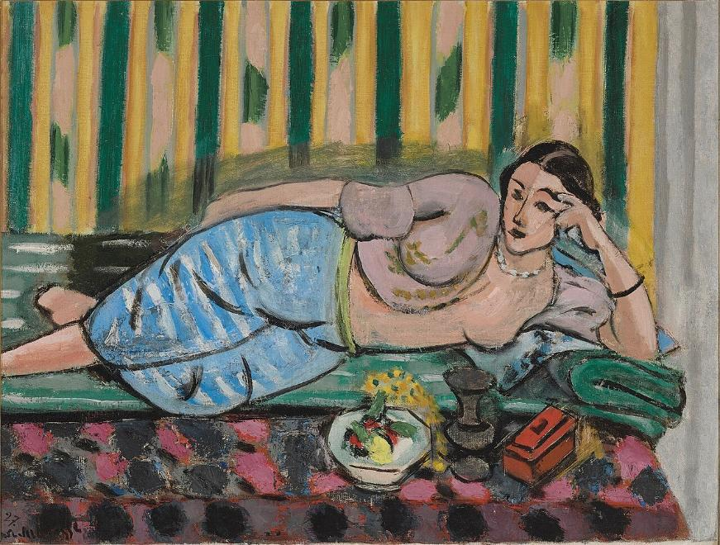
Odalisque au coffret rouge, 1927.

Slide 13
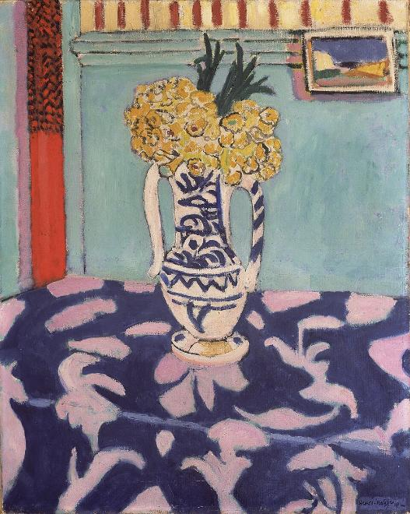
Les_coucous,_tapis_bleu_et_rose_Matisse_1911

Slide 14
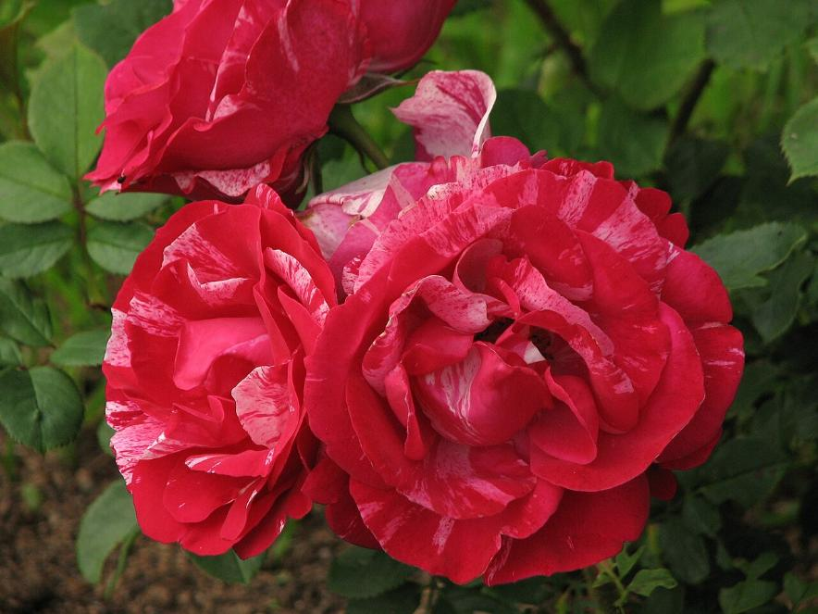
Rose de chez Delbard, nommée « Henri Matisse » en son honneur en 1993.

Slide 15
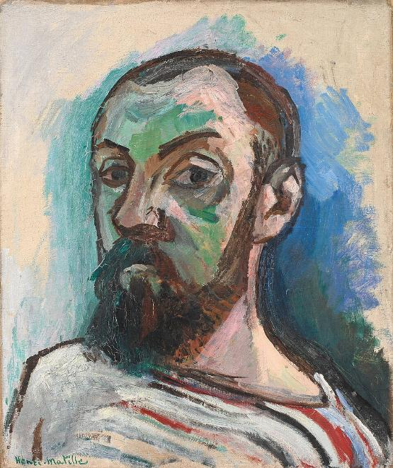
Autoportrait, par Henri Matisse

Slide 16
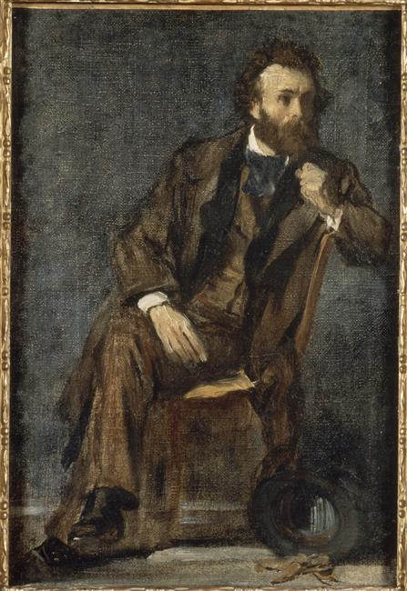
Portrait de Gustave Moreau

Slide 17
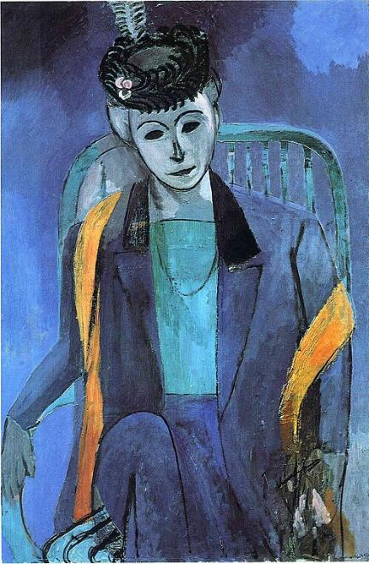
Portrait de la femme de l'artiste

Slide 18
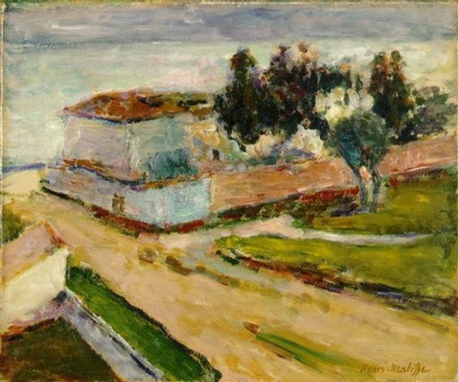
Le Mur Rose, 1898, Musée juif de Francfort

Slide 19
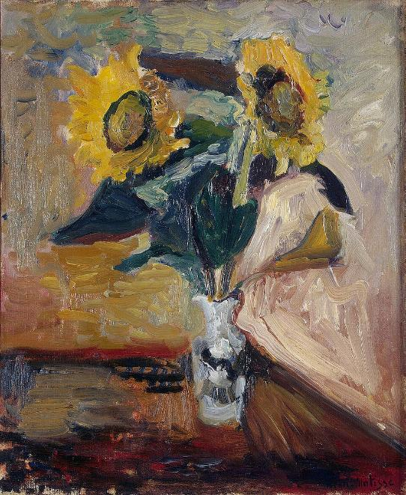
Vase de tournesols (1898), Musée de l'Ermitage, Saint-Pétersbourg, Russie

Slide 20
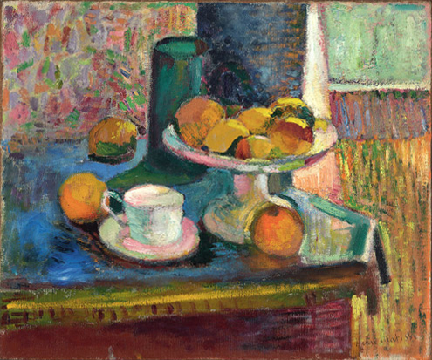
Nature morte à la compote de pommes et d'oranges, 1899, Collection Cone, Musée d'art de Baltimore

Slide 21
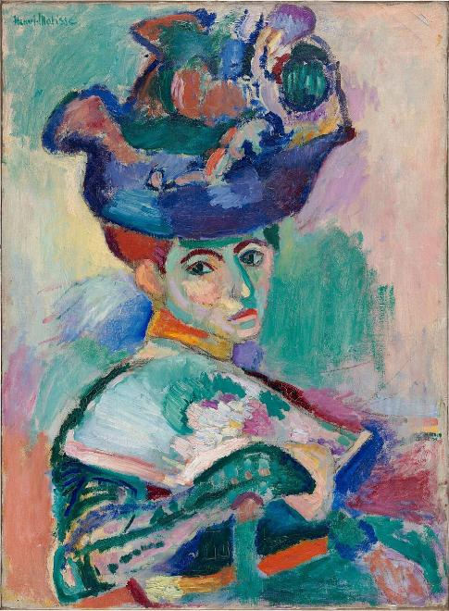
Femme au chapeau , 1905. Musée d'art moderne de San Francisco

Slide 22
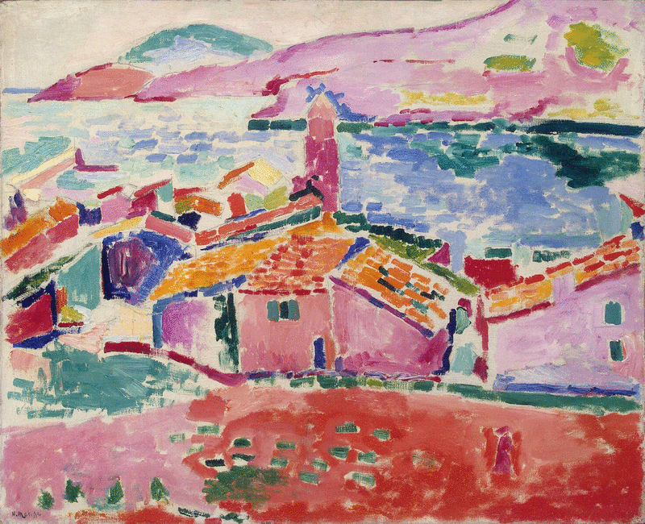
Les toits de Collioure , 1905, huile sur toile, L'Ermitage , Saint-Pétersbourg, Russie

Slide 23
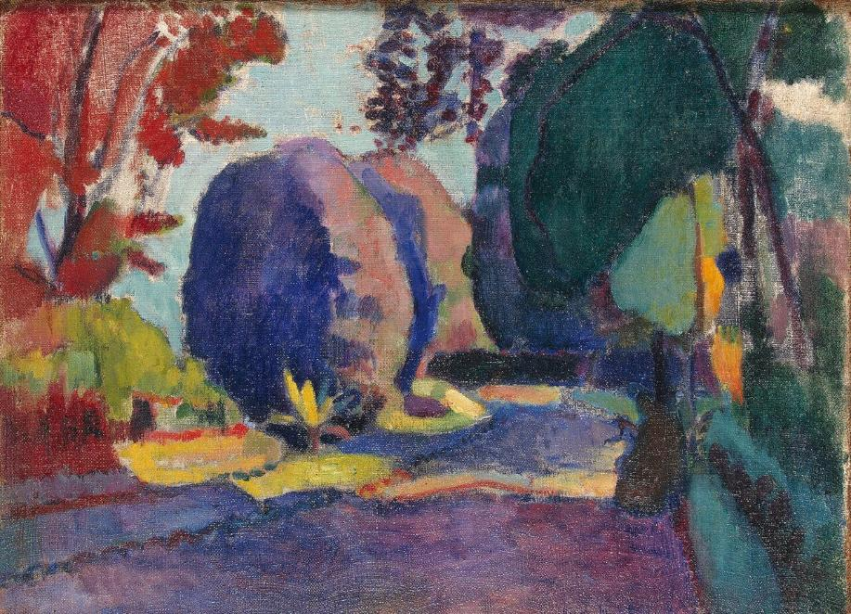
Jardins du Luxembourg, 1901, Musée de l'Ermitage, Saint-Pétersbourg, Russie

Slide 24
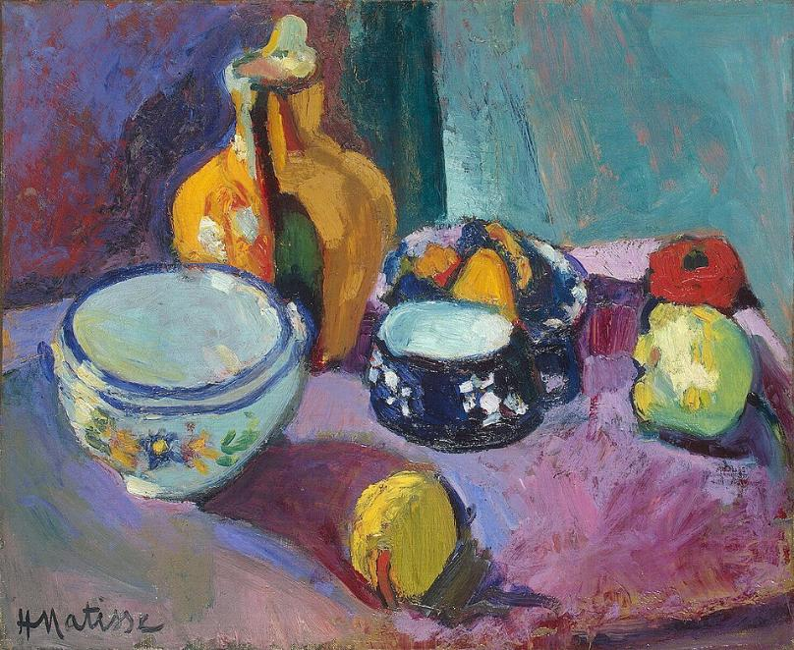
Plats et fruits, 1901, Musée de l'Ermitage, Saint-Pétersbourg, Russie

Slide 25
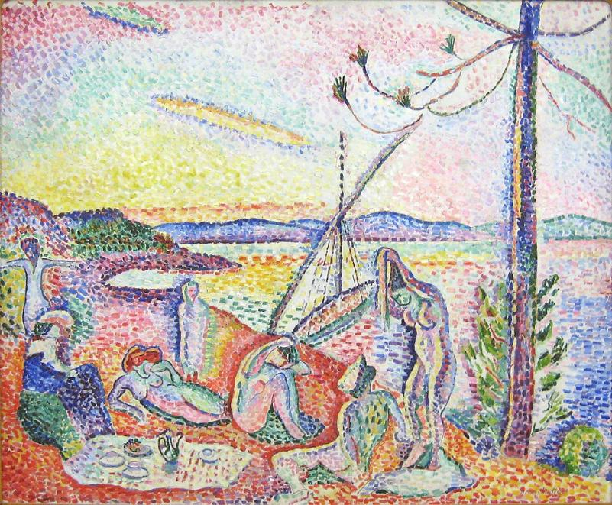
Luxe, Calme et Volupté, 1904, Musée d'Orsay, Paris, France[31]

Slide 26
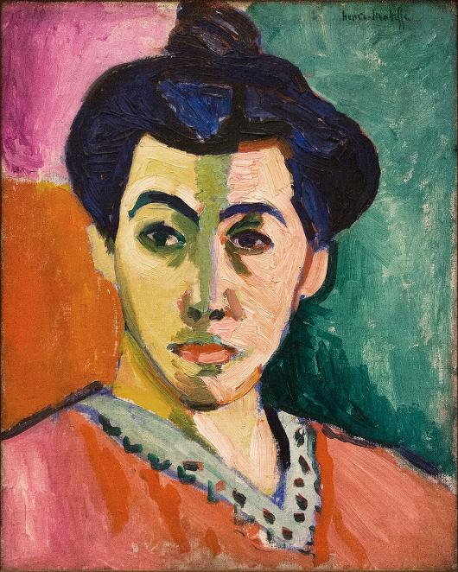
Portrait de Madame Matisse (La ligne verte), 1905, Statens Museum for Kunst, Copenhague, Danemark

Slide 27
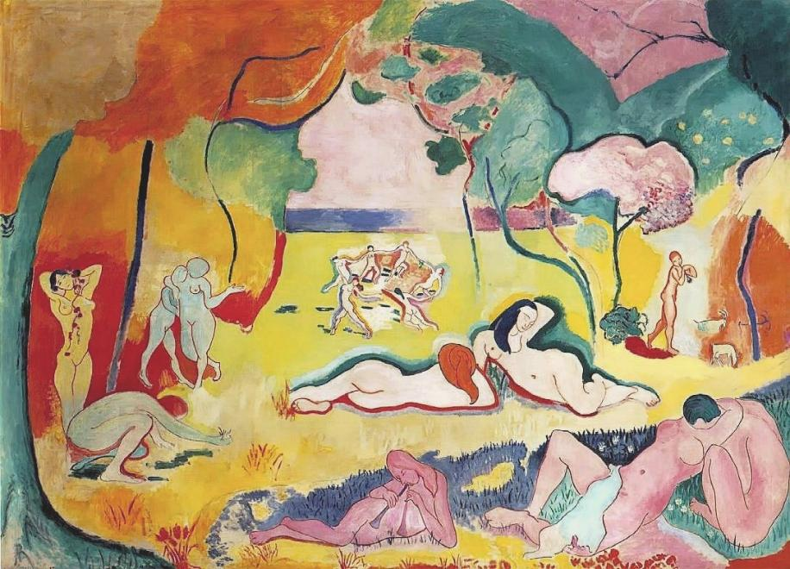
Le bonheur de vivre, 1905-1906, Barnes Foundation, Philadelphie, Pennsylvanie

Slide 28
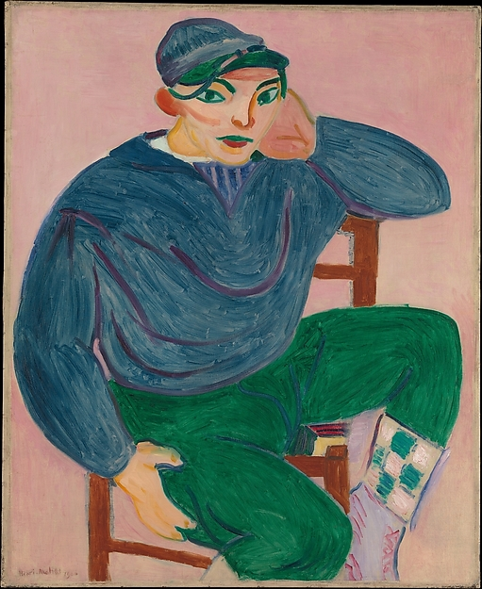
Le Jeune Marin II, 1906, Metropolitan Museum of Art, New York

Slide 29
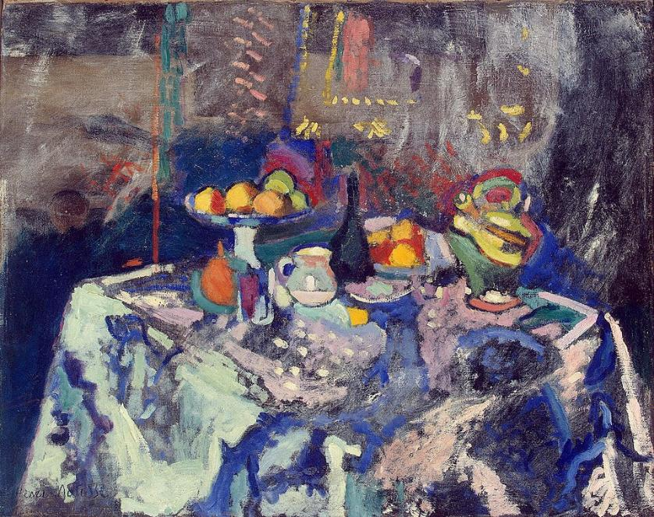
Vase, bouteille et fruits, 1906, Musée de l'Ermitage, Saint-Pétersbourg, Russie

Slide 30
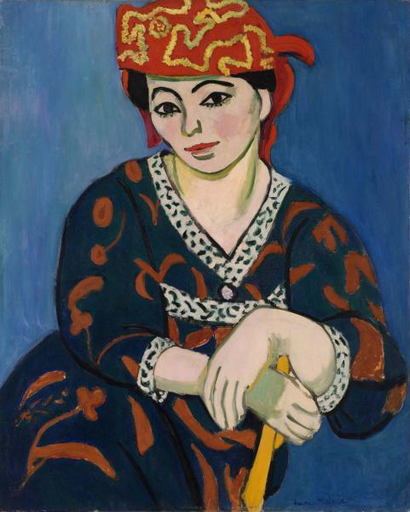
Madras Rouge, Le Turban Rouge, 1907, Fondation Barnes, Philadelphie, Pennsylvanie (Exposé à l'Armory Show de 1913)[32]

Slide 31


Lorient Vous A Présenté Henri Matisse – Peintre
Sur une suggestion de JackDidier
Les Images Et Le Son Du Net
Daniel

